Slide 1

计算机科学与技术专业职业规划
汇报人：贾皓尧
制作日期：2024年11月17日

Slide 2

  专业概述与前景分析
  课堂学习与知识积累
  技能提升与证书考取建议
  社团活动与人际交往能力锻炼
  实习经历与求职准备工作
  职场心态调整与长远发展规划
目录

Slide 3
01
专业概述与前景分析

Slide 4
计算机科学与技术专业简介
专业定义
核心课程
培养目标
计算机科学与技术是研究计算机的设计与制造，以及利用计算机进行信息获取、表示、存储、处理、控制等的理论、原则、方法和技术的学科。
包括计算机组成原理、操作系统、数据结构、算法设计、数据库原理、计算机网络等。
本专业培养具有良好的科学素养，系统地掌握计算机科学与技术的基本理论、基本知识和基本技能与方法，能在科研部门、教育单位、企业、事业、技术和行政管理部门等单位从事计算机教学、科学研究和应用的计算机科学与技术学科的高级专门科学技术人才。

Slide 5


行业发展趋势及就业前景
行业发展趋势
随着人工智能、大数据、云计算等技术的不断发展，计算机科学与技术专业将迎来更广阔的发展空间。未来，该行业将更加注重技术创新和人才培养，推动整个行业的持续进步。
就业前景分析
计算机科学与技术专业的毕业生在就业市场上具有极高的竞争力。他们可以从事软件开发、网络工程、数据分析、人工智能等多个领域的工作。随着技术的不断革新，对于具备高度专业素养和实践能力的计算机人才的需求将愈发旺盛。

Slide 6

薪资待遇及晋升空间
薪资待遇
计算机科学与技术专业的毕业生起薪相对较高，且随着工作经验和技能的积累，薪资水平有望持续提升。在一线城市，具备丰富经验和高级技能的计算机人才薪资更是可观。
晋升空间
在职业生涯发展过程中，计算机科学与技术专业的毕业生可以通过不断学习和实践，提升自己的技术能力和管理水平。他们有机会晋升为项目经理、技术总监、CTO等高层管理职位，实现个人价值的最大化。

Slide 7
适合人群及性格特点
适合人群
性格特点
VS
对计算机科学和技术有浓厚兴趣，愿意投入时间和精力进行学习和实践的人；具备扎实的数学和英语基础，能够理解和运用复杂的算法和数据结构的人；希望从事与计算机科学和技术相关职业，如软件开发、数据分析、网络安全等的人。
具备创新思维，善于从多个角度思考和解决问题；具备团队合作精神，能够与他人协作完成任务；具备耐心和毅力，能够面对困难和挑战保持积极心态；具备责任心和敬业精神，能够对自己的工作负责并追求卓越。

Slide 8
02
课堂学习与知识积累

Slide 9

基础课程设置及学习重点
计算机组成原理
操作系统
重点理解计算机系统的硬件组成和工作原理，为后续深入学习打下基础。
掌握操作系统的基本原理和功能，了解进程管理、内存管理、文件系统等核心概念。
数据结构与算法
计算机网络
熟练掌握各种数据结构和算法，提高编程效率和解决问题的能力。
理解网络通信的基本原理，学习TCP/IP协议族及网络应用。

Slide 10
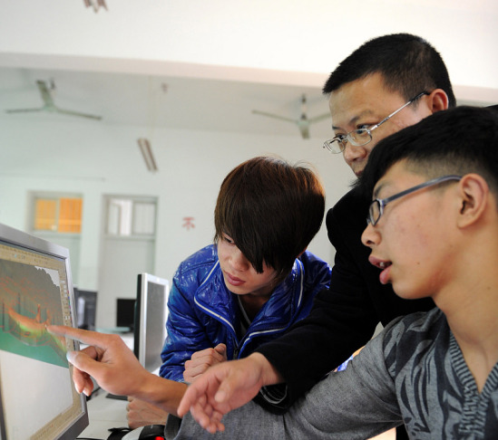
实践操作能力培养途径
编程实践
01
通过编写代码，培养编程思维和技能，可以选择参加编程竞赛或开发小项目。
系统开发与维护
02
参与实际系统的开发和维护工作，了解软件开发流程和项目管理。
数据库应用
03
学习数据库设计和应用，掌握SQL语言及数据库管理系统的使用。

Slide 11

参加科研项目或竞赛经验分享
选择合适的项目或竞赛
根据个人兴趣和专长，选择具有挑战性的科研项目或竞赛参加。
团队协作与沟通
在项目中发挥个人专长，同时学会与团队成员协作和沟通，共同完成任务。
问题解决与创新能力
在项目中遇到问题要勇于面对和解决，同时尝试创新性的方法和思路。

Slide 12
课外阅读推荐书目
《深入理解计算机系统》
全面了解计算机系统的工作原理和性能优化方法。
《算法导论》
《代码大全》
学习各种经典算法的实现和应用，提高编程能力和算法设计能力。
提高代码质量和可维护性，学习软件开发的最佳实践和规范。

Slide 13
03
技能提升与证书考取建议

Slide 14
编程语言掌握程度要求及学习资源推荐
编程语言掌握程度要求
熟练掌握至少一门主流编程语言（如Java、Python、C++等），了解其基本语法、面向对象编程思想、常用库和框架。
学习资源推荐
在线编程课程（如慕课网、Coursera等）、编程实践项目（如GitHub开源项目）、编程语言官方文档和教程。
实战能力提升
参与实际项目开发，通过编写代码、调试程序、编写文档等方式，提升编程实战能力。同时，可尝试参加编程竞赛或开源项目贡献，拓展视野并检验自身技能水平。

Slide 15

数据库应用能力提升方法论述
学习数据库基础理论
深入理解关系型数据库和非关系型数据库的基本原理，包括数据模型、数据结构、查询语言、索引优化等。
实践数据库操作
通过实际操作数据库，掌握数据的增删改查、备份恢复、性能监控等技能，积累实战经验。
参加数据库相关培训与认证
参加专业的数据库培训课程，学习最新的数据库技术和应用，同时考取相关的数据库认证证书，提升职业竞争力。

Slide 16

网络技术基础知识普及和实践操作指南
熟练掌握网络协议
深入理解TCP/IP、HTTP、FTP等网络协议，能够分析网络传输过程中的数据包。
学习网络安全技术
了解常见的网络安全威胁和防范措施，掌握防火墙、入侵检测等安全设备的配置和管理方法。
实践网络操作
通过搭建小型局域网、配置路由器和交换机等实践操作，提升网络技术应用能力。

Slide 17
相关证书考取建议及备考策略
全国计算机等级考试（NCRE）
建议考取二级或更高级别证书，备考时可结合官方教材和在线题库进行系统性复习。
信息技术水平考试（ITIL）
针对特定技术领域的认证，可根据个人兴趣和职业规划选择相应科目，备考时注重实践操作和理论知识相结合。
知名企业认证
如微软、思科等企业的技术认证，具有较高行业认可度，备考时需关注企业官方培训资源和模拟考试。

Slide 18
04
社团活动与人际交往能力锻炼

Slide 19


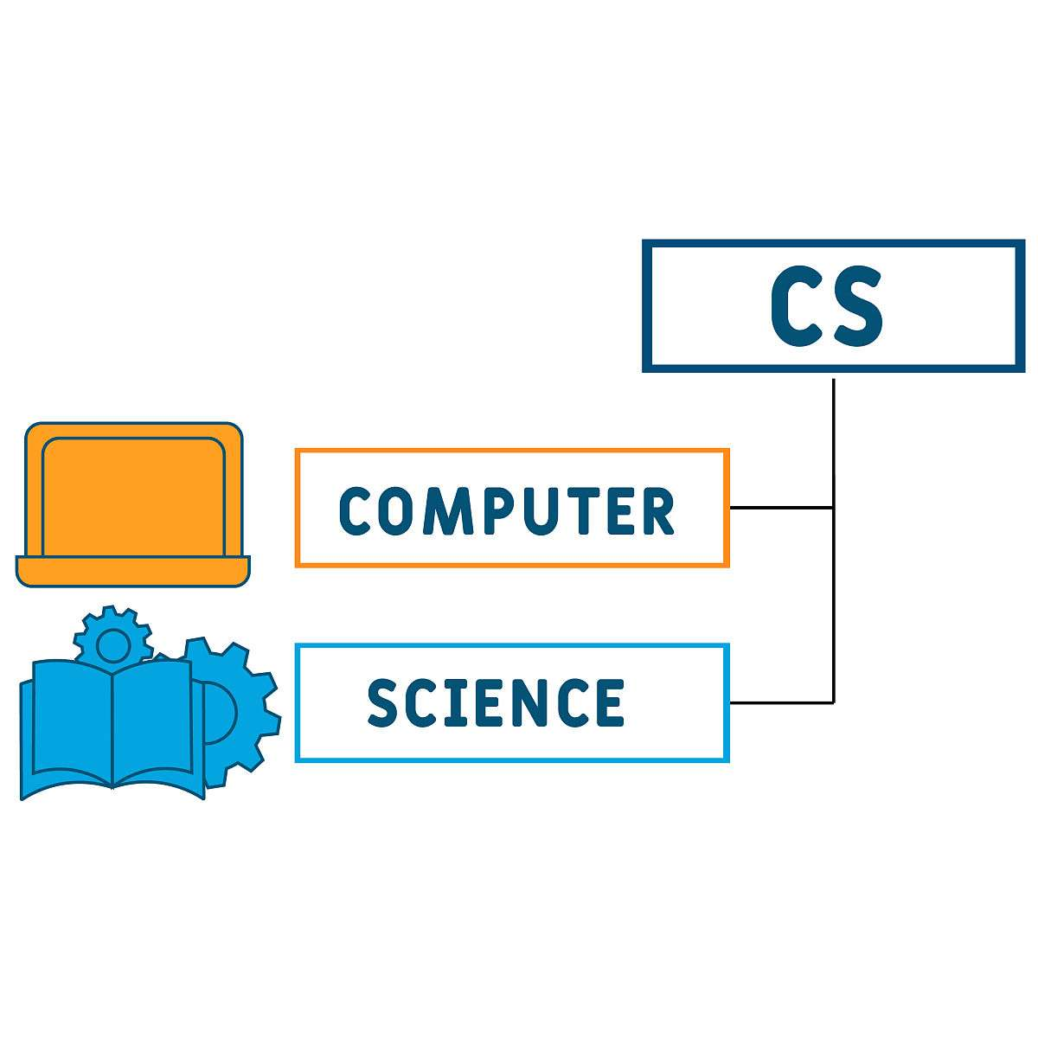
参加计算机相关社团意义阐述
提升实践技能
拓展人际关系
培养团队协作能力
通过参与计算机相关社团的活动，如编程比赛、项目开发等，可以将所学知识应用于实际，提升实践技能。
在社团中结识志同道合的同学，共同交流学习，拓展人际关系，为未来职业发展打下良好基础。
参与社团活动需要与团队成员紧密合作，共同完成任务，从而培养团队协作能力。

Slide 20

组织或参加各类活动经验分享
提升团队协作能力
通过组织或参与社团活动，学会与不同背景和专业的人合作，共同完成任务，提升团队协作能力。
增强沟通与表达能力
在活动策划、执行和总结过程中，不断与团队成员沟通交流，锻炼口头和书面表达能力。
培养领导力与责任感
担任社团职务或负责某项活动，学会带领团队和承担责任，培养领导力和责任感。

Slide 21

团队协作中角色定位和责任担当
明确自身角色
在团队中，要根据自身特长和兴趣，明确自己的角色定位，如项目负责人、技术骨干、沟通协调者等。
发挥专长与优势
在定位角色后，要充分发挥自己的专长和优势，为团队贡献自己的力量，同时不断提升自己的技能水平。
承担责任与义务
作为团队成员，要明确自己的责任和义务，勇于承担任务，积极参与团队工作，为团队目标的实现贡献力量。

Slide 22

拓展人脉资源，建立良好人际关系
积极参与活动
参加社团组织的各类活动，如技术分享会、项目合作等，通过实践锻炼自己的团队协作能力，同时结识更多业内人士。
参加技术社团
加入与计算机科学与技术相关的社团，如编程社、AI研究社等，与志同道合的同学共同交流学习，拓展人脉资源。
建立联系网络
利用社交媒体、职业社交平台等工具，与业内专家、企业招聘人员等建立联系，及时获取行业动态和就业机会。

Slide 23
05
实习经历与求职准备工作

Slide 24



寻找合适实习机会途径探讨
校园招聘
网络招聘平台
内推机会
关注学校就业信息网、企业官网等渠道，了解企业招聘动态，参加校园招聘会，与招聘人员面对面交流。
利用实习招聘网站、社交媒体等平台，搜索实习岗位，了解企业需求和招聘要求，投递简历。
向身边的朋友、同学或老师寻求内部推荐机会，了解企业内部岗位情况和招聘流程，提高求职成功率。

Slide 25

实习期间如何快速融入团队并展现自己价值
积极主动参与团队活动
参加团队会议、讨论和团建活动，积极发表自己的观点和建议，展现个人能力和团队协作精神。
认真学习和掌握工作技能
尽快熟悉和掌握所在岗位的工作流程和技能要求，提高自己的专业素养和实践能力，为团队贡献自己的力量。
与同事建立良好的人际关系
主动与同事沟通交流，了解他们的工作和需求，积极提供帮助和支持，建立良好的人脉关系。

Slide 26

求职简历撰写技巧和注意事项
突出亮点与成果
在简历中重点强调个人技能、项目经验和学术成果，尤其是与应聘岗位相关的内容，便于雇主快速了解你的优势。
简洁明了与条理清晰
保持简历内容简洁明了，避免冗长和复杂的句子。使用清晰的标题和分段，使得简历易于阅读和理解。
定制化与针对性
根据应聘的岗位和公司特点，调整简历内容和表述方式，以更好地展示与该职位的匹配度和个人价值。

Slide 27
面试过程中常见问题应对策略
技术问题应对
针对可能会被问到的技术问题，提前做好准备，复习相关知识点，并尝试从实际项目经验中抽取案例进行解答。
自我介绍与经历阐述
清晰、简洁地介绍个人基本信息，重点突出实习经历和项目经验，以及与应聘岗位相关的技能和特长。
行为面试题应对
了解行为面试题的提问方式，准备相关经历，并运用STAR法则（情境、任务、行动、结果）进行回答，展现个人的解决问题能力和团队协作精神。

Slide 28
06
职场心态调整与长远发展规划

Slide 29



正确面对就业压力，保持积极心态
理性分析就业形势
增强自信心
积极寻求帮助与支持
了解行业发展趋势和就业市场需求，明确自身定位，避免盲目焦虑。
相信自己具备扎实的专业基础和实践能力，能够胜任相关工作岗位。
与同学、老师、业内人士保持交流，分享经验，共同面对就业挑战。

Slide 30

不断提升自己，追求卓越品质
拓展专业领域
除了深化本专业知识外，还应积极拓展相关领域，如数据科学、人工智能、网络安全等，以提升自己的综合能力。
持续学习新技术
计算机科学与技术领域日新月异，要保持竞争力，必须不断学习新技术和工具，更新自己的知识体系。
追求卓越品质
在工作中，要始终以高标准要求自己，注重细节和品质，努力成为行业内的佼佼者。

Slide 31

关注行业动态，把握发展机遇
深入了解行业趋势
定期关注计算机科学与技术领域的新闻、研究报告和行业分析，了解最新技术动态、市场需求和竞争格局。
积极参加行业活动
通过参加技术研讨会、专业培训和行业展览等活动，与业内人士交流，拓展视野，把握行业发展机遇。
主动寻求职业咨询
与行业专家或资深从业者建立联系，寻求职业规划和发展建议，帮助自己更好地把握职业方向和发展目标。

Slide 32
制定个人长远发展规划，明确奋斗目标
深入了解行业趋势
持续关注计算机科学与技术领域的最新动态，了解行业发展趋势和前沿技术，为个人职业规划提供方向指引。
设定阶段性目标
根据个人兴趣、能力和市场需求，设定短期、中期和长期职业目标，确保职业发展的连贯性和可持续性。
制定实现路径
针对每个阶段目标，制定具体的实现路径和行动计划，包括技能提升、项目经验积累、人际关系拓展等方面，以提高目标达成的可能性。

Slide 33
THANKS

